Slide 1
第六章 多线程程序设计
︳Java程序设计

Slide 2
本章内容与难点
本章学习Java多线程的基本思想、方法。
学习重点
  线程概念的理解
  线程的状态
  Java程序中创建线程的方法
  线程常用方法
  线程的同步与互斥

Slide 3
目 录
1
线 程 概 述
2
Java线程的状态
3
Java线程的创建
4
多线程的互斥和同步

Slide 4
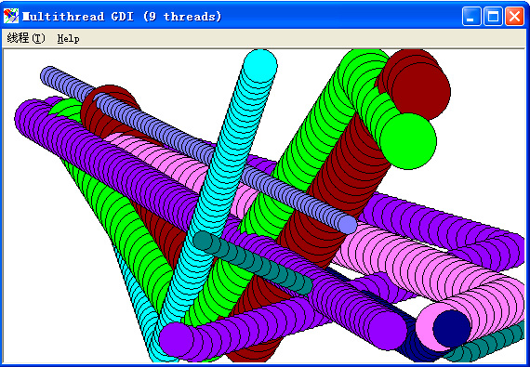
一个例程
在窗体中绘制一个“会运动的、碰壁后会反弹的”小球

Slide 5
程序主体框架
// 定义带有“球”的窗体类
class MyFrame
extends Frame {
… // 窗体的属性设置
inner class Ball {
// 定义球类
… // 球的属性设置
… // 球的运动方法
}
}
// 程序主类
class DrawSingleBall {
public static void main(..) {
  // 创建窗口
  new MyFrame
  …
  // 球开始运动
  …
}
}
开始执行
执 行 体
定义”带有球”的
窗体类
执行完毕

Slide 6

常用软件分析
目前大多数大型软件都是基于多线程开发的。
举 例
  Windows Media Player
  暴风影音
  Winamp
  Powerpoint
  QQ、MSN
  游戏（CS、SC）
  …
Notes:
通常是程序的某部分与一个特定的事件或资源联系了在一起，
而你又不想让这种联系阻碍程序其余部分运行。
可以创建一个与事件或资源关联的线程，并且让此线程独立于主线程运行。

Slide 7
程序执行的线索
简单单线程程序
有函数调用的
单线程程序
多线程程序
开 始
开 始
开 始
主线程
主
线
程
函
数
调
用
子线程1
子线程2
结 束
结 束
结 束
线 程：是一个程序内部的顺序控制流
多线程：
  在同一应用程序中有多个顺序控制流 “同时” 执行
  并发 与 并行
？
Notes:
通常是程序的某部分与一个特定的事件或资源联系了在一起，
而你又不想让这种联系阻碍程序其余部分运行。
可以创建一个与事件或资源关联的线程，并且让此线程独立于主线程运行。

Slide 8
多线程的动机
采用多线程技术的 动 机
  问 题： 程序的某部分与特定的事件或资源联系在
  一起，而设计者不想让这种联系阻碍程序其余部分运行
  解 决：创建一个与事件或资源关联的线程，并且让此线程独立于主线程运行。
一个程序在其执行过程中，可以产生多个线程，形成多条执行线索。每条线程，有产生、存在和消亡的过程。
程序中多个线程，按照自己的执行路线并发工作，
独立完成各自的功能，互不干扰。

Slide 9
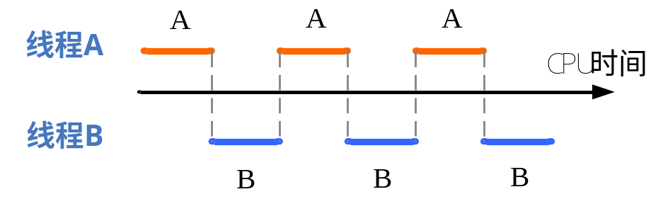
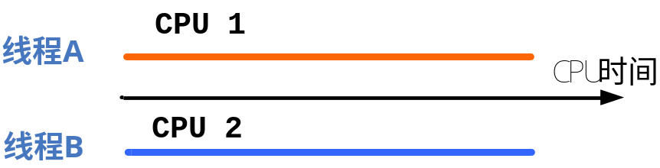
Java多线程的执行
单CPU如何实现多线程的并行执行
  划分极短的CPU时间片
  各线程轮流占用一个时间片
并 发
并 行
Java的多线程
Java虚拟机获得的总CPU时间内，在若干个独立的
可控制的线程之间切换。

Slide 10
目 录
1
线 程 概 述
2
Java线程的状态
3
Java线程的创建
4
多线程的互斥和同步

Slide 11
Java程序的执行
每个Java程序都有一个缺省的主线程
  Java应用程序总是从主类的main()方法开始执行
  main()方法执行过程中可以创建其它线程
程序执行情形
  如果main()方法中没有创建其它的线程，main()方法返回时，结束的Java应用程序
  如果main()方法中创建了其它线程，在主线程和其它线程之间轮流切换执行，保证每个线程都有机会使用CPU
  直到程序中所有线程都结束，Java应用程序才结束
多线程程序
开 始
主线程
子线程1
子线程2
结 束
Notes:
迅驰 约500 MFLOPS（MFLOPS 每秒一百万次） ：超过每秒一亿次浮点数运算

Slide 12
线程的状态
线程可以处于以下四种状态之一：
  就 绪：线程对象已建立，但尚未启动，还不能运行
  可运行：
    线程已经启动，等待获得CPU时间片执行
    获得CPU时间片的线程开始执行
    获得CPU时间片的线程可以放弃当前执行机会，等待
    下次执行
  不可运行：
    不分配给线程CPU时间，直到线程重新进入就绪状态
    原 因：阻塞、线程睡眠(sleep)、线程挂起(wait)
  终 止：线程结束的正常方式是从run( )方法返回

Slide 13
线程状态的转换
运 行 中
创建一个线程对象
new
让出CPU时间，yield()
阻 塞
sleep()
wait()
启动
就 绪
可运行
不可运行
start()
阻塞解除
睡眠时间到唤 醒
run( )
方法终止
签工作协议
到单位工作
暂时 停职
终 止
退 休

Slide 14
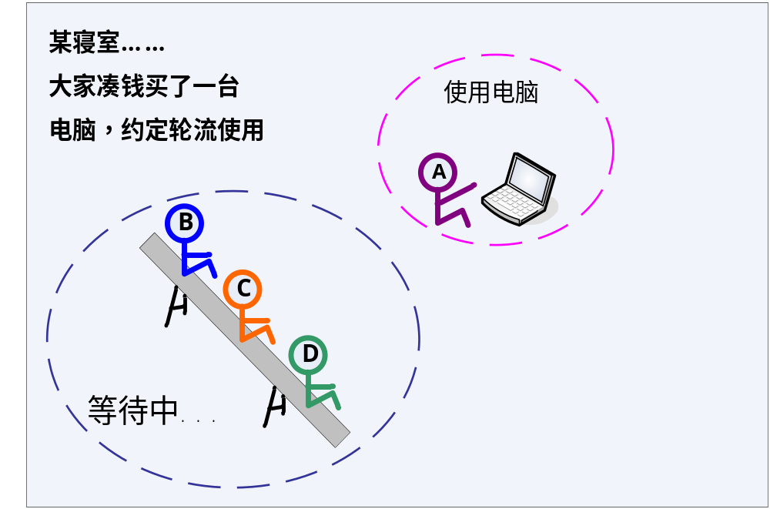
多线程竞争CPU
如何“轮流”使用?
1.等某人“良心发现”，主动放弃
2.约定好每人每次用时(时间片?)
3.“大股东”，优先使用
4.某人有急事，临时”抢用”

Slide 15
目 录
1
线 程 概 述
2
Java线程的状态
3
Java线程的创建
4
多线程的互斥和同步

Slide 16
创建线程
java.lang.Thread类
  专门用来创建线程和对线程进行操作的类
  定义了许多对线程进行操作的方法
  特殊的 run( )方法
创建线程有两种方法
  继承Thread类
  通过定义实现Runnable接口
详细内容见软件包
java.lang.thread
的Thread类

Slide 17
创建线程方法一
编写自己的类
  该类是java.lang.Thread类的子类
  该子类应 重写 Thread 类的 run() 方法
  准备在线程中完成的工作放在run() 方法实现
写法之例
  //-------------------------------------------
  class MyThread extends Thread { // 定义MyThread类
  //定义成员属性……
  MyThread ( ) { // 构造方法
  ……
  }
  public void run( ) {
  // 完成要完成的工作
  ……
  }
  }
  //--------------------------------------------

Slide 18
创建线程方法二
编写自己的类
  实现 Runnable 接口
  该子类应重写 Runnable 接口的 run() 方法
  准备在线程中完成的工作放在run() 方法实现
写法之例：
  //-------------------------------------------
  class MyThread implements Runnable {
  //定义成员属性
  ……
  MyThread ( ) { // 构造方法
  ……
  }
  public void run( ) {
  // 完成要完成的工作
  ……
  }
  }
  //--------------------------------------------
Notes:
实际开发过程中几乎都是用实现Runnable接口的方法，原因很简单，Java不支持多继承，只有使用实现多接口的方法才能让线程“继承”更多的基础。

Slide 19
Thread 类
Runnable接口
Runnable r;
Thread(Runnable r){
//实现Runnable接口
}
void run() {
}
void run();
implements
MyThread 类
重 写
Run()
方 法
void run() {
//重写run方法
}
extends
MyThread 类
void run(){
//重写run方法
}
Thread t =
new Thread(new MyThread ());
t.start();
Thread t = new MyThread();
t.start();

Slide 20

程序设计.例一
程序功能需求
  程序完成两个子任务
  每个子任务各自在命令行打印信息
  打印内容为：
    “自己的名称和遍数”
    “打印结束提示”
解决方法
  设计自己的线程类
  (派生自Thread类 或 实现Runnable接口)
  在主线程(main方法)中创建两个线程
Code

Slide 21
通过Thread类实现多线程.例
//通过继承Thread类实现多线程
class myThread extends Thread {
private String tname; //线程名
private int count; //循环次数
//构造方法
myThread (String s, int c){
tname = s;
count = c;
}
//一定要实现run方法
public void run() {
for (int i=1; i<=count; i++){
System.out.println (tname + i));
}
System.out.println
(tname + " finished !");
}
}
//主类
public class Thread_1{
public static void main(String args[]){
//创建线程A
myThread ta =
new myThread("A", 10);
//创建线程B
myThread tb =
new myThread("B", 10);
// 调用start方法
ta.start();
tb.start();
}
}
1. 先创建myThread的两个对象ta和tb
2. 分别调用其start方法启动两个线程

Slide 22
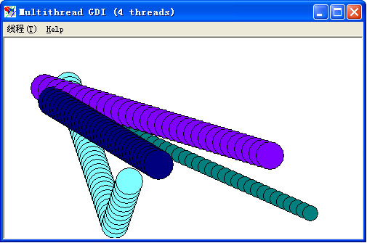
程序设计之二
“升级”版画球的程序
要 求：在窗体中绘制 “多个、独立运动的”小球
课后选做练习

Slide 23
目 录
1
线 程 概 述
2
Java线程的状态
3
Java线程的创建
4
多线程的互斥和同步

Slide 24
多线程间的关系
在多线程环境中，可能会有两个甚至更多的线程
试图同时访问一个有限的资源。必须对这种潜在资源冲突进行预防。
  互斥
  同步
解决方法：
  在线程使用一个资源时为其加锁即可。
  访问资源的第一个线程为其加上锁以后，其他线程便不能再使用那个资源，除非被解锁。

Slide 25

线程并发引起的不确定性
class Cbank{ //银行类
private static int s=1000;
public static void sub(int m){ //取款
int temp=s;
temp=temp-m;
try{
Thread.sleep((int)(1000*Math.random()));
}
catch(InterruptedException e){ }
s=temp;
System.out.println("s="+s);
}
}
class Customer extends Thread{ //储户类
public void run(){
for(int i=1; i<=5; i++)
Cbank.sub(100);
}
}
class Thread_3 {
public static void main(String args[]){
Customer Customer1=new Customer( );
Customer Customer2=new Customer( );
Customer1.start();
Customer2.start();
}
}
想要实现，两个储户从一个存款帐户中取钱，保证余额正确。
出现乱子？

Slide 26
多线程互斥的实现
对于访问某个关键共享资源的所有方法，都必须把它们设为synchronized，例如：
  synchronized void f() { /* ... */ }
  synchronized void g() { /* ... */ }
当一个线程A使用一个synchronized修饰的方法时，其它线程想使用这个方法时就必须等待，直到线程A 使用完该方法 （除非线程A主动让出CPU资源）
如果想保护某些资源不被多个线程同时访问，可以强制通过synchronized方法访问那些资源。
  调用synchronized方法时，对象就会被锁定
  当synchronized方法执行完或发生异常时，会自动释放锁
  被synchronized保护的数据应该是私有（private）

Slide 27
线程互斥之例
class Customer extends Thread {
public void run() {
for(int i=1; i<=5; i++)
Cbank.sub(100);
}
}
//main class
class Thread_4 {
public static void main(String args[]){
Customer Customer1=
new Customer( );
Customer Customer2=
new Customer( );
Customer1.start();
Customer2.start();
}
}
class Cbank {
private static int s=1000;
public synchronized static void sub(int m){
int temp=s;
temp=temp-m;
try {
Thread.sleep((int)(1000*Math.random()));
}
catch(InterruptedException e)
{ }
s=temp;
System.out.println("s="+s);
}
}

Slide 28
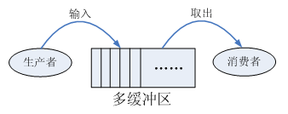
经典同步 - 生产者消费者问题
设生产者和消费者共用n个缓冲区。生产者负责生产产品送到缓冲区，消费者取走缓冲区中的产品。
  设每缓冲区的大小只能装入一个产品的信息，
  生产者在完成将产品送入缓冲区后，必须等消费者将产品取出后才能放入下一个产品
  只有在生产者将产品送入缓冲区后消费者才能读取产品
生产者和消费者存在直接制约关系，必须协调同步。

Slide 29
线程的阻塞状态
一个线程进入阻塞状态(暂停执行)，可能有如下原因：
  通过调用sleep(milliseconds)使线程进入休眠状态，在这种情况下，线程在指定的时间内不会运行。
  通过调用wait( )使线程挂起。直到线程得到了notify( )或notifyAll( )消息，线程才会进入就绪状态。我们将在下一节验证这一点。
  线程在等待某个输入/输出完成。
  线程试图在某个对象上调用其同步控制方法，但是对象锁不可用。

Slide 30
wait()、notify 和notifyAll()方法
挂起 就是让线程暂时让出CPU的使用权限，暂停执行
  挂起一个线程需使用wait方法，即让准备挂起的线程调用 wait 方法，主动让出CPU的使用权
  Java 2中已经废止了以前的suspend( )方法
通知 恢复处于挂起状态线程的运行
  其它线程在占有CPU资源期间，让挂起的线程的目标对象执行notify()方法，使得挂起的线程继续执行
  如果线程没有目标对象，为了恢复该线程，其它线程在占有CPU资源期间，让挂起的线程调用notifyAll()方法，使挂起的线程继续执行。

Slide 31
生产者消费者问题之例
ProducerConsumer
  ProducerConsumerTest.java
  Buffer.java
  缓冲区类
  Producer.java
  生产者类
  Consumer.java
  消费者类
Code

Slide 32
yield(), sleep(), wait()
都是中止当前线程线程的执行
区别
  yield(): “让步”
  线程放弃当前的CPU使用权，但将CPU资源让出来后马上重新参加CPU资源竞争；线程会自动回到执行状态。
  sleep(): “休眠”
  使线程停止执行一段时间，该时间由你给定的毫秒数决定；
  线程会自动回到执行状态
  wait()：“挂起”
  线程将释放所有资源，等得到通知后在参加资源竞争；启动办法是notify() 和notifyAll()方法

Slide 33
本章总结
本章学习Java多线程的基本思想、方法。
  线程概念的理解
  线程的状态
  Java程序中创建线程的方法
  线程常用方法
  线程的同步与互斥

Slide 34
作业与练习
何为线程和多线程？如何建立多线程？
线程的生命周期由哪几种状态？各状态之间分别用哪些方法切换？
Java程序实现多线程有哪些途径？
编写一个测试程序，用多线程计算10万以内素数之和与完全数之和的乘积。

Slide 35
Thank You !

